Slide 1

Comportamiento Organizacional
Conflicto y Negociación
Jorge Esparza Lagos
Psicólogo Organizacional

Slide 2
El conflicto
Definición de conflicto
  En la psicología social, el foco esta en la interdependencia y la percepción.
  La interacción de gente interdependiente que percibe en forma opuesta metas, objetivos o valores, y que ve a la otra parte interfiriendo en sus objetivos.

Slide 3
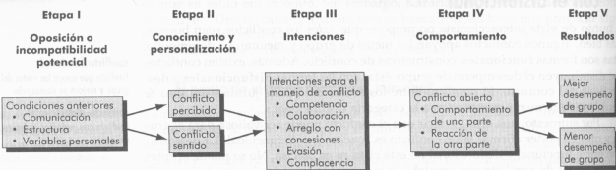
Etapas del proceso conflicto

Slide 4
Etapas del proceso conflicto
Etapa 1: Oposición o incompatibilidad potencial
    Comunicacional (intercambio insuficiente de información, ruido, percepción selectiva)
    Estructural (compatibilidad de metas, claridad jurisdiccional, estilo del líder)
    Factores personales (sistemas de valores individuales, características de personalidad) Robbins (1989)

Slide 5
El conflicto
“ uno de los grandes mitos en que la mayoría de nosotros creemos es que la mala comunicación es la razón principal de los conflictos.”

Slide 6
Etapas del proceso conflicto
Etapa 2: Conocimiento y Personalización
    Conflicto Percibido: Conocimiento de una o más partes de la existencia de condiciones que crean la oportunidad para que surja el conflicto.
    Conflicto de Sentimiento: Involucramiento emocional en un conflicto que crea ansiedad, tensión, frustración y hostilidad.
OBS.: Importancia de la definición del conflicto y de las emociones

Slide 7
Test Manejo de Conflictos
Indique con qué frecuencia confía en cada una de las siguientes tácticas encerrando en un círculo el número que considere que es el más apropiado.
 | Rara vez Siempre
1. Sostengo mi argumento con mis compañeros para mostrar los méritos de mi postura. | 1 2 3 4 5
2. Negocio con mis compañeros para que se pueda alcanzar un compromiso. | 1 2 3 4 5
3. Trato de satisfacer las expectativas de mis compañeros | 1 2 3 4 5
4. Trato de investigar un asunto con mis compañeros para encontrar una solución aceptable para nosotros. | 1 2 3 4 5
5. Soy firme en defender mi opinión sobre el tema. | 1 2 3 4 5
6. Trato de evitar ser señalado y evito que el conflicto con mis compañeros que manifiesto. | 1 2 3 4 5
7. Me mantengo firme en mi solución a un problema. | 1 2 3 4 5

Slide 8
Test Manejo de Conflictos
 | Rara vez Siempre
8. Utilizo el avanzar y ceder para que se pueda llegar a un compromiso. | 1 2 3 4 5
9. Intercambio información precisa con mis compañeros para solucionar un problema juntos. | 1 2 3 4 5
10. Evito la discusión abierta de mis diferencias con mis compañeros. | 1 2 3 4 5
11. Me adapto a las ideas de mis compañeros. | 1 2 3 4 5
12. Trato de ventilar todas nuestras diferencias, para que así los temas puedan ser resueltos de la mejor manera posible. | 1 2 3 4 5
13. Yo propongo un punto medio para acabar con los estancamientos. | 1 2 3 4 5
14. Yo coopero con las sugerencias de mis compañeros. | 1 2 3 4 5
15. Trato de no expresar mis desacuerdos con mis compañeros a fin de no herir sentimientos. | 1 2 3 4 5

Slide 9
Test Manejo de Conflictos
Competitivo | Colaborador | Evasivo | Complaciente | Compromiso
1. ______ ______ 7. ______ | ______ ______ 12. ______ | ______ ______ 15. ______ | ______ 11. ______ 14. ______ | _____ _____ 13. _____
Total: _____ | Total: ______ | Total: ______ | Total: ______ | Total: ______
Su intención primordial en el manejo de conflictos es la categoría con el total más elevado. Su segunda intención es la categoría que tenga el segundo total más alto.

Slide 10
Etapas del proceso conflicto
ETAPA 3: INTENCIONES
Competencia: deseo de satisfacer los intereses propios, independientemente del impacto sobre la otra parte en el conflicto.
Colaboración: Situación en que las partes de un conflicto desean cada una satisfacer totalmente las preocupaciones de todas las partes.
Evasión: Deseo de retirarse de un conflicto o de suprimirlo.
Complacencia: Disposición de una parte en un conflicto para colocar los intereses del oponente por encima de los propios.
Arreglo con concesiones: Situación en que cada parte en un conflicto está dispuesta a ceder algo.

Slide 11
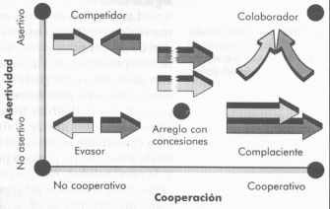
El conflicto
En la etapa de “intenciones” se decidirá la forma de actuar frente a un conflicto determinado, éstas decisiones intervienen entre las percepciones y emociones de la gente y su comportamiento, esta pueden variar como sigue:

Slide 12
Etapas del proceso conflicto
ETAPA 4: COMPORTAMIENTO
Etapa donde los conflictos se hacen visibles. Incluye declaraciones, acciones y reacciones, llevadas cabo por las partes en conflicto.
Continuo de la intensidad del conflicto
Conflicto
aniquilador
No hay
conflicto
Esfuerzos abiertos para destruir a la otra parte
Ataques físicos agresivos
Amenazas y ultimatos
Ataques verbales
Cuestionamientos o desafío abierto
Desacuerdos menores o malentendidos

Slide 13
Etapas del proceso conflicto
ETAPA 5: RESULTADOS
Un conflicto disfuncional es aquel en el que el resultado no trae nada positivo, por el contrario produce perdidas de recursos, genera problemas y tensión.
Conflicto funcional es aquel que produce sinergias, es necesario poner todos los esfuerzos por resolver los problemas y aprender de ellos con el fin de lograr un resultado funcional.
La carencia de problemas no es positiva, sino muestra un estado de “statu quo”, de falta o evasión del debate, esto no aporta a la organización. Si esto sucede, se deben aunar esfuerzos para “crear conflictos funcionales”.

Slide 14
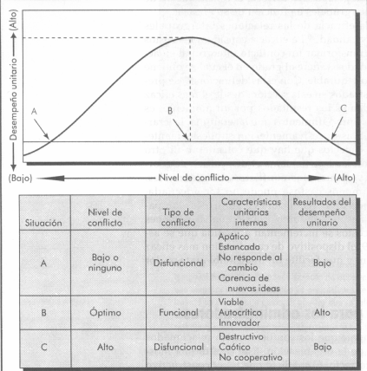
El conflicto y el desempeño unitario

Slide 15
La Negociación
Es un proceso en el cual dos o más partes intercambian bienes o servicios y tratan de estar de acuerdo en la tasa de intercambio para ellas.

Slide 16
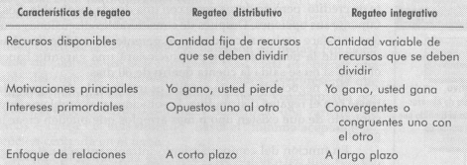
La negociación
Al negociar se pueden adoptar estratégicas de regateo, este regateo puede ser distributivo o integrativo, cuyas características son:

Slide 17
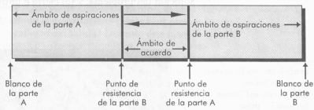
La negociación
En el proceso de regateo se deben considerar los intereses de ambas partes, el delimitar y considerar estos intereses permite objetivizar el blanco y lograr una negociación más efectiva.
El acuerdo tras una negociación se logra dentro de una zona intermedia entre los intereses de las partes.

Slide 18
EL PROCESO DE NEGOCIACION
Preparación y
Planeación
Definición de las reglas generales
Aclaración y justificación
Cierre y puesta en práctica
Negociación y solución del problema

